Slide 1
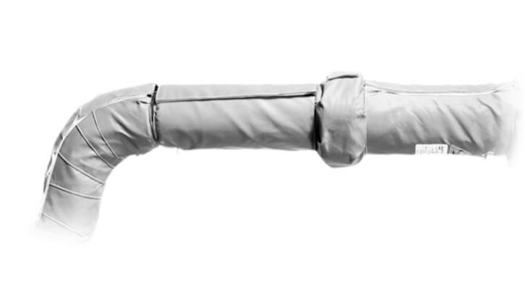
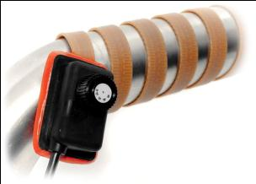
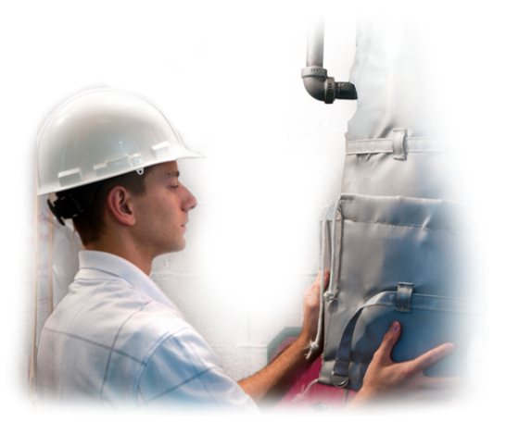
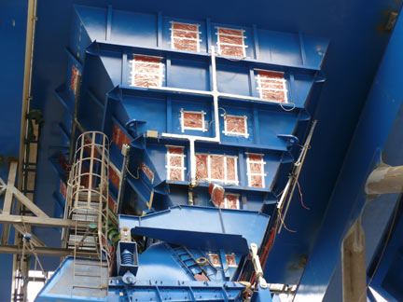
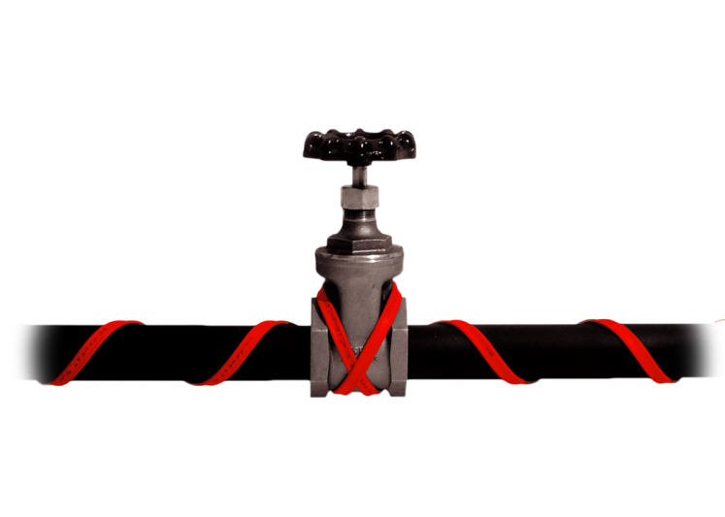
BriskHeat přehled

Slide 2
Klíčová fakta
Založeno 1949
Soukromé vlastnictví
Tři výrobní závody
Gibbard (Centrála)
Starr (Columbus)
Vietnam
Obchodní kancelář na Taiwanu
Joint Venture v Indii: KSI BriskHeat PVT Ltd
# zaměstnanců: 220 Columbus, 70 Vietnam, 2 Taiwan

Slide 3
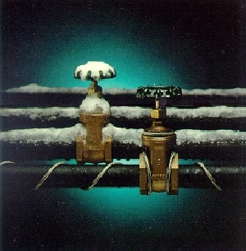
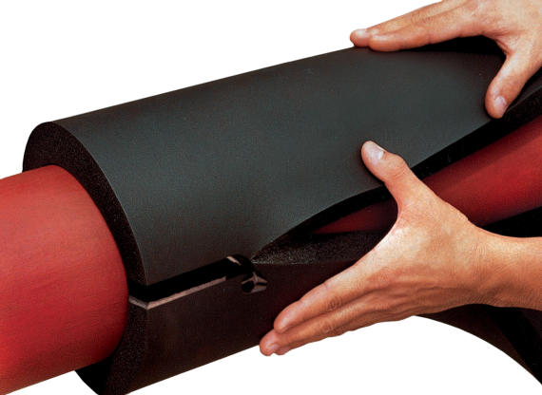
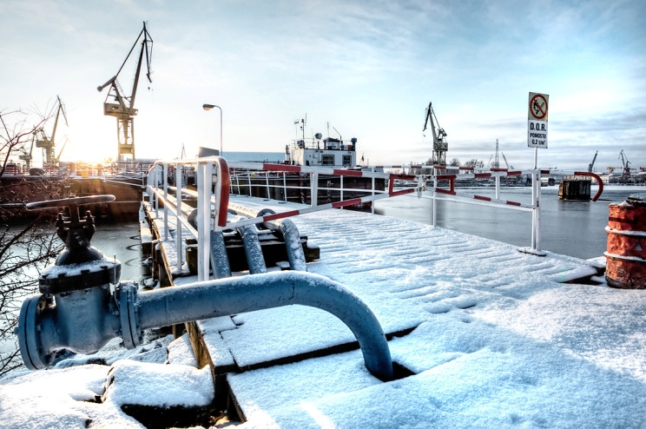
Aplikace: Ochrana proti zamrzání
Samoregulační kabely SRL a SLM typu

Slide 4
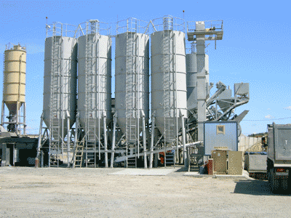
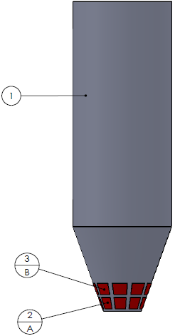
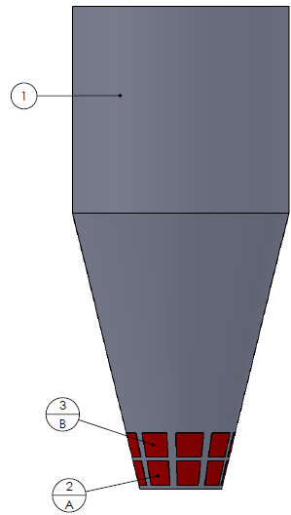
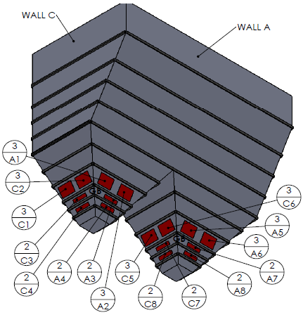
Aplikace: Prevence kondenzace
Zabraňuje vzniku mostů a koroze v silech

Slide 5
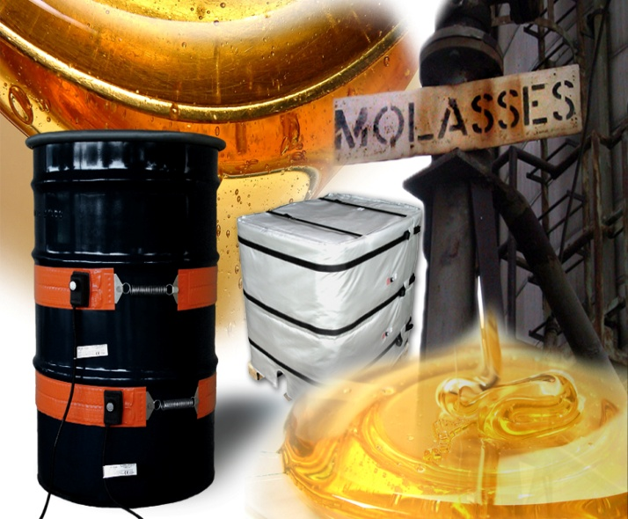
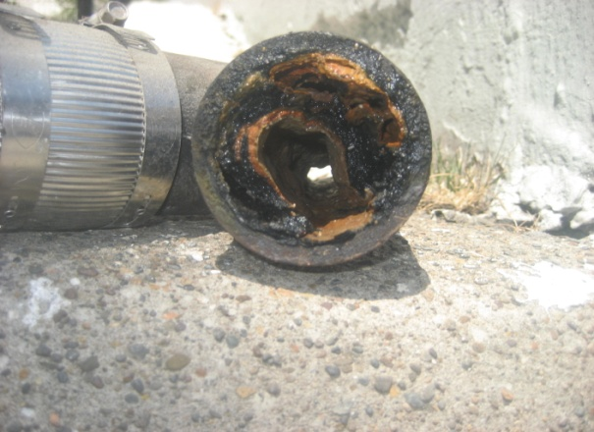
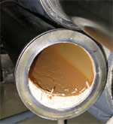
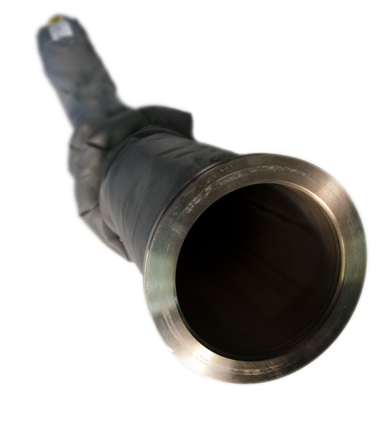
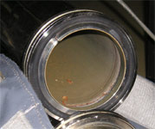
Aplikace: Kontrola toku a viskozity
Petrochemické materiály netečou za pokojové teploty příliš dobře. Problém s viskozitou způsobuje zanášení potrubí a ventilů.
Průmysl polovodičů, plynů a dalších.

Slide 6
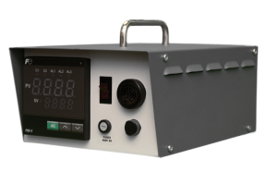
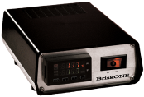
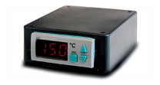
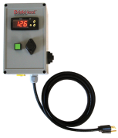
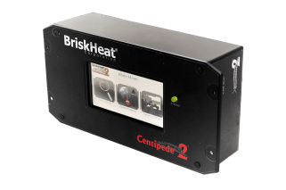
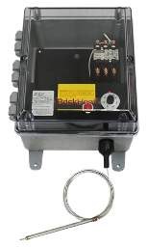
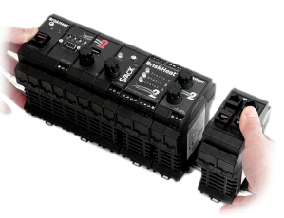
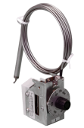
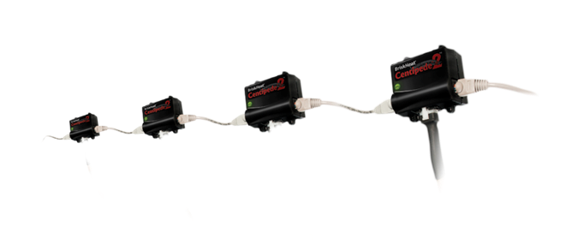
Řízení teploty procesu

Slide 7
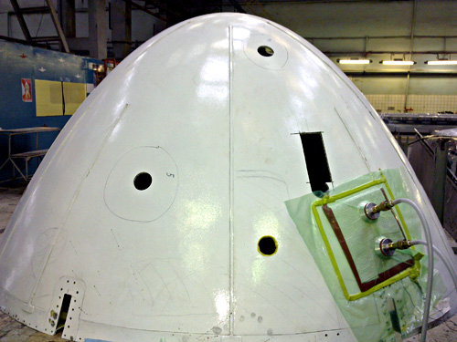
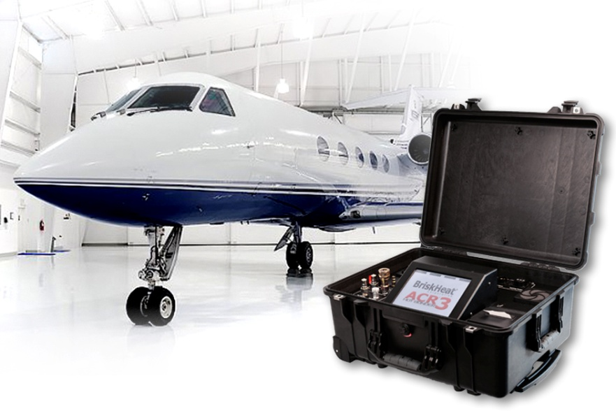
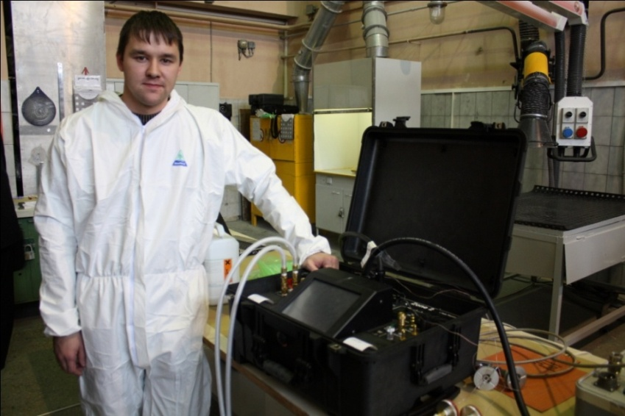
Vytvrzování kompozitů
Letectví: Opravy poškozených kompozitních dílů na letadlech

Slide 8
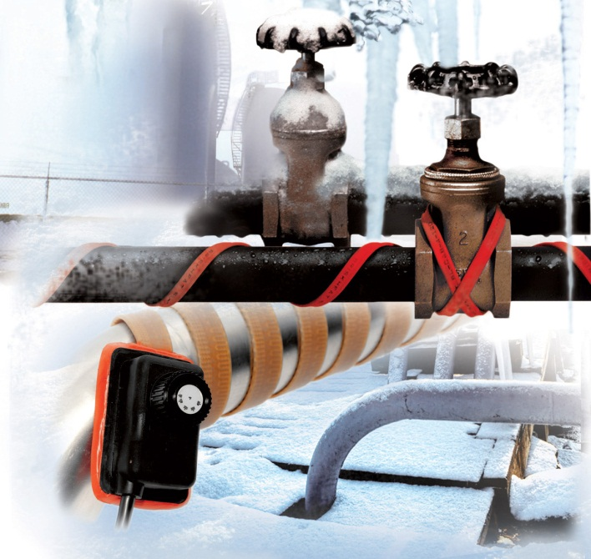
Trhy které obsluhujeme

Slide 9
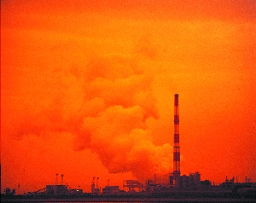
Kdo používá/ Kupuje naše zařízení pro ohřev?
Vedoucí údržby
Technici a inženýři
Manažeři továren
Manažeři nákupu
Cílový průmysl:
Polovodiče
Petrochemie
Letecký průmysl
Manipulace s materiály
Kompozitní materiály
Potravinářská výroba
Laboratoře
Obsluhujeme přes 100 odvětví

Slide 10
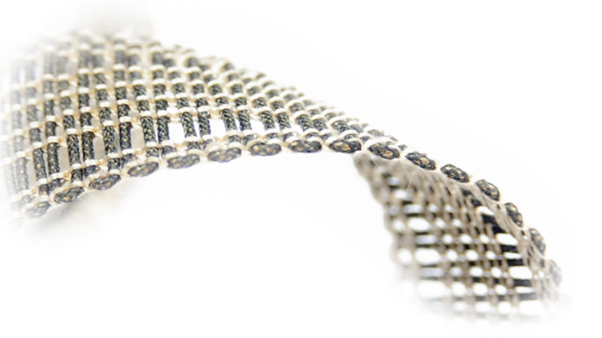
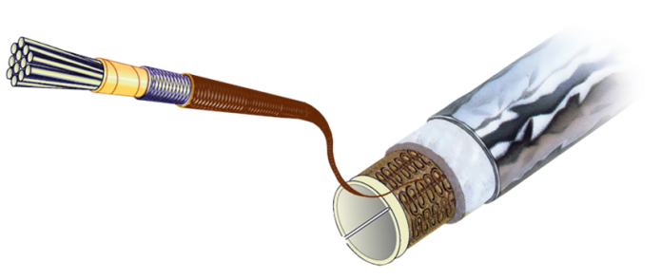
Hlavní technologie
Složitě zaplétaný odporový drát
Užíváme ve většině BriskHeat produktech
Výhody:
Lepší odolnost a pružnost než u jiných elektrických topných těles
Serpentýnovitě vplétané topné prvky poskytují rovnoměrné rozložení tepla

Slide 11
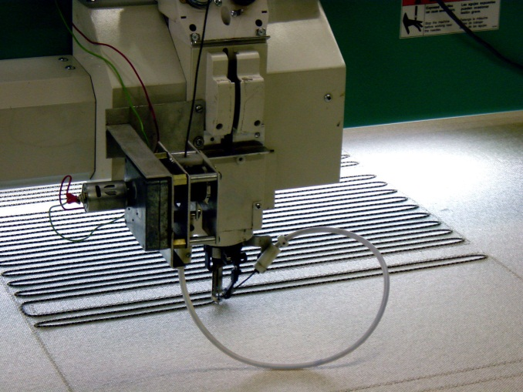
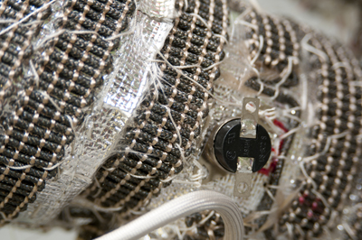
Složitě zaplétané odporové dráty v pletených páskách nebo CNC způsob výroby
Vlastnosti
Výhody
Dráty mohou být vetkány do flexibilních pásků a všité dovnitř tkaniny nebo všité CNC technologií.
Umožňuje BriskHeat vyrábět přesné a variabilní watáže(topné výkony).
Umožňuje nejlepší homogenitu distribuce ohřevu za dobrou cenu. the best uniformity while still being affordable.

Slide 12
Přehled výrobků

Slide 13
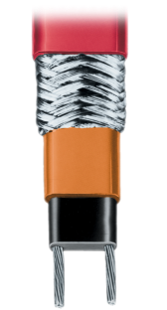
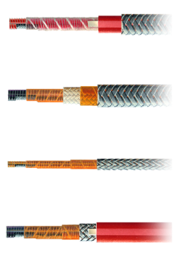
Topné kabely
Samoregulační a s konstantním výkonem
Nejznámější produkt
Základní produkt
Omotávají se okolo potrubí a jiných objektů

Slide 14
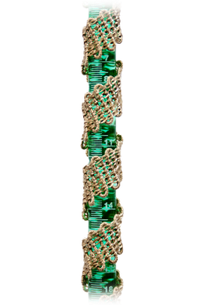
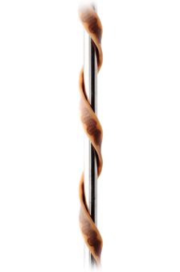
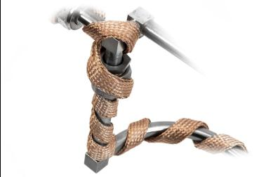
Topné pásky
Mnohem flexibilnější než topné kabely
Několik plug and play způsobů
Vhodné pro potrubí, ventily a laboratorní zařízení

Slide 15
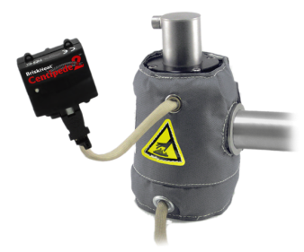
Látkové topné a izolační obaly
Poskytují ohřev a izolaci
Pro náročné aplikace
Vyrábíme pro jakýkoliv tvar a velikost
Jednoduchá montáž a demontáž

Slide 16
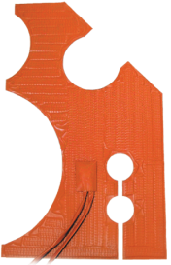
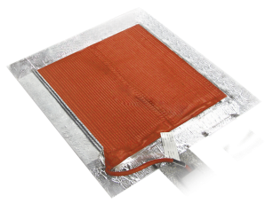
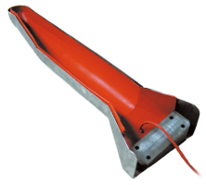
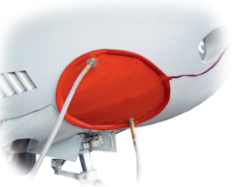
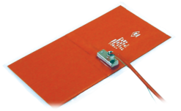
Silikonové/gumové topné pláty
BriskHeat® Produktová řada
Navrženy pro ohřev velkých objektů jako nádoby a násypky
Odolává vlhkosti a chemikáliím
Různé tvary a velikosti na míru
Certifikace pro nebezpečné prostředí Class 1 Div 2 možná

Slide 17
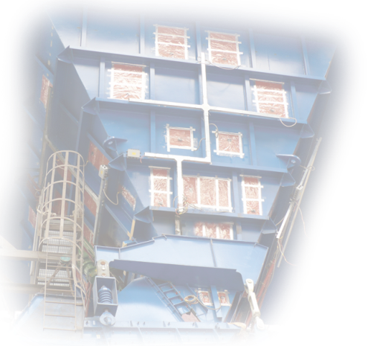
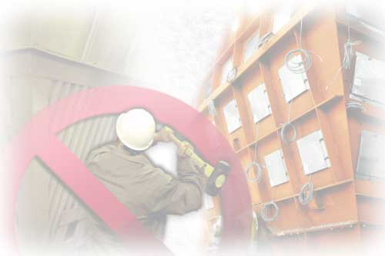
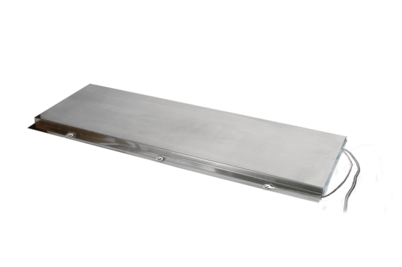
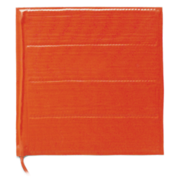
Ohřívače zásobníků

Slide 18
Ohřívače kontejnerů: kontejnery/ IBC ohřívače, ohřívače sudů a ohřívače tlakových lahví

Slide 19
Leptané topné fólie

Slide 20
Topné pláště

Slide 21
Kontroléry teploty
Kompletní řada teplotních regulátorů
Centipede® řízení teploty: Nejprodávanější regulátor teploty pro nejnáročnější aplikace

Slide 22
ACR® 3 Přikrývky pro tepelné spojování a vytvrzování
Pro vytvrzování kompozitů
Snadno ovladatelný kontrolér pro řízení teploty a vakua
Flexibilní, rovnoměrný a výkonný ohřev dečkou
Používá se v aviatice, dopravě, větrných turbínách, přístavech a stavebnictví

Slide 23
Děkujeme
Celosvětové renomé jako experti na ohřev
Prověřená technologie
Špičkové CNC stroje
Pokročilé možnosti návrhu
Třídimenzionální CAD software
Your Heating Specialist since 1949

